Slide 1
母平均の点推定・区間推定・母分散の点推定・区間推定 前半
統計学 #08

Slide 2
今日の目標
第2章 第3節 母平均の点推定・区間推定・母分散の点推定・区間推定
  母数と推定量の違いを理解する
  不偏推定量の特徴について理解する
  母平均の点推定
  母分散の点推定

Slide 3
１：母数と推定量

Slide 4
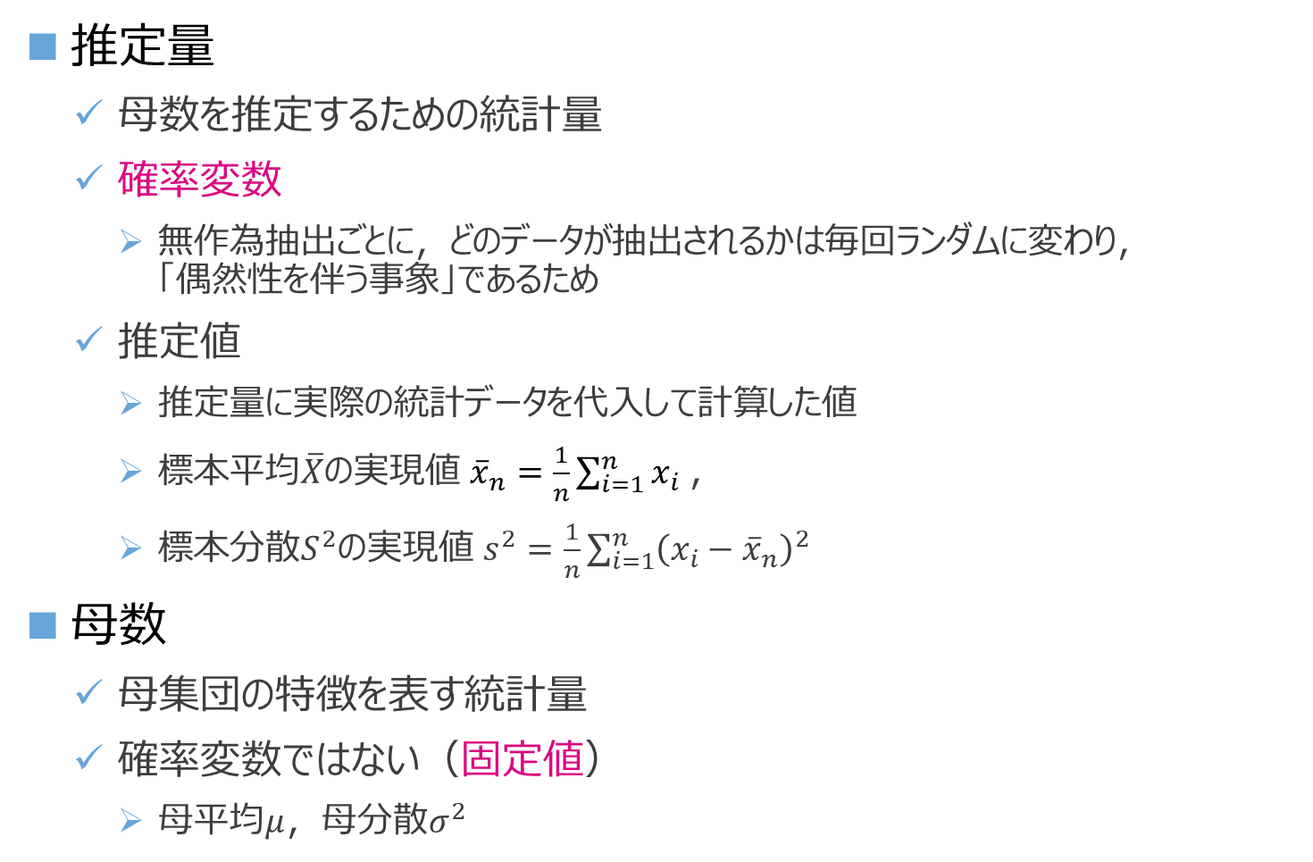
母数と推定量
推定量
  母数を推定するための統計量
  確率変数
    無作為抽出ごとに，どのデータが抽出されるかは毎回ランダムに変わり，
    「偶然性を伴う事象」であるため
  推定値
    推定量に実際の統計データを代入して計算した値
    標本平均$\overline{X}$の実現値 ${\overline{x}}_{n}=\frac{1}{n}\sum_{i=1}^{n}{x_{i}}$，
    標本分散$S^{2}$の実現値 $s^{2}=\frac{1}{n}\sum_{i=1}^{n}{{\left(x_{i}−{\overline{x}}_{n}\right)}^{2}}$
母数
  母集団の特徴を表す統計量
  確率変数ではない（固定値）
    母平均$μ$，母分散$σ^{2}$

Slide 5
２：不偏推定量

Slide 6
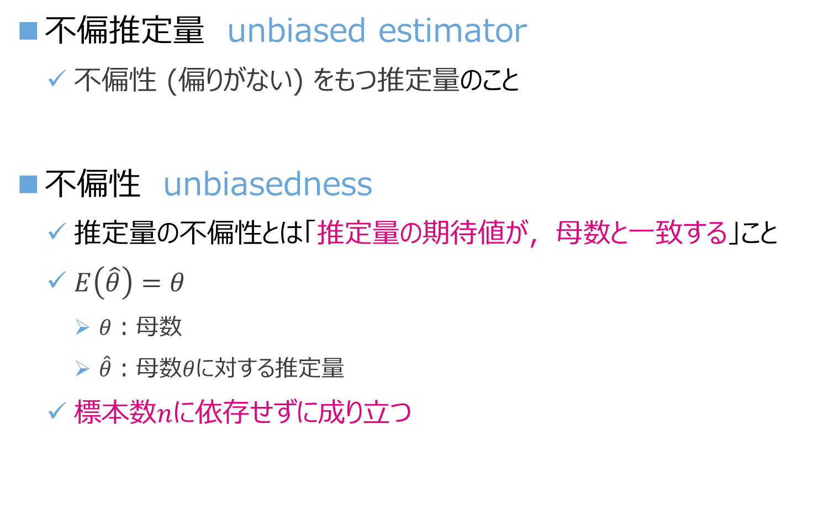
不偏推定量
不偏推定量 unbiased estimator
  不偏性 (偏りがない) をもつ推定量のこと
不偏性 unbiasedness
  推定量の不偏性とは「推定量の期待値が，母数と一致する」こと
  $E\left(\hat{θ}\right)=θ$
    $θ$：母数
    $\hat{θ}$：母数$θ$に対する推定量
  標本数$n$に依存せずに成り立つ

Slide 7
推定量としての望ましい性質
有効性 efficiency
  同じ不偏性をもつ推定量同士を比べたとき，
  分散が小さい推定量の方が良い．
一致性 consistency
  標本が大きくなるにつれて，推定量が母数へ収束する．

Slide 8
３：点推定と区間推定

Slide 9
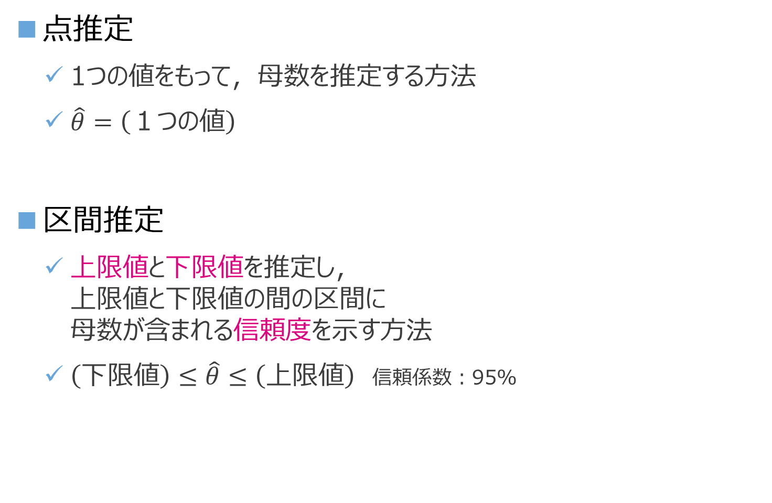
点推定と区間推定
点推定
  1つの値をもって，母数を推定する方法
  $\hat{θ}=\left(１つの値\right)$
区間推定
  上限値と下限値を推定し，
  上限値と下限値の間の区間に
  母数が含まれる信頼度を示す方法
  $\left(下限値\right)≤\hat{θ}≤\left(上限値\right)$ 信頼係数：95%

Slide 10
４：母平均の点推定量

Slide 11
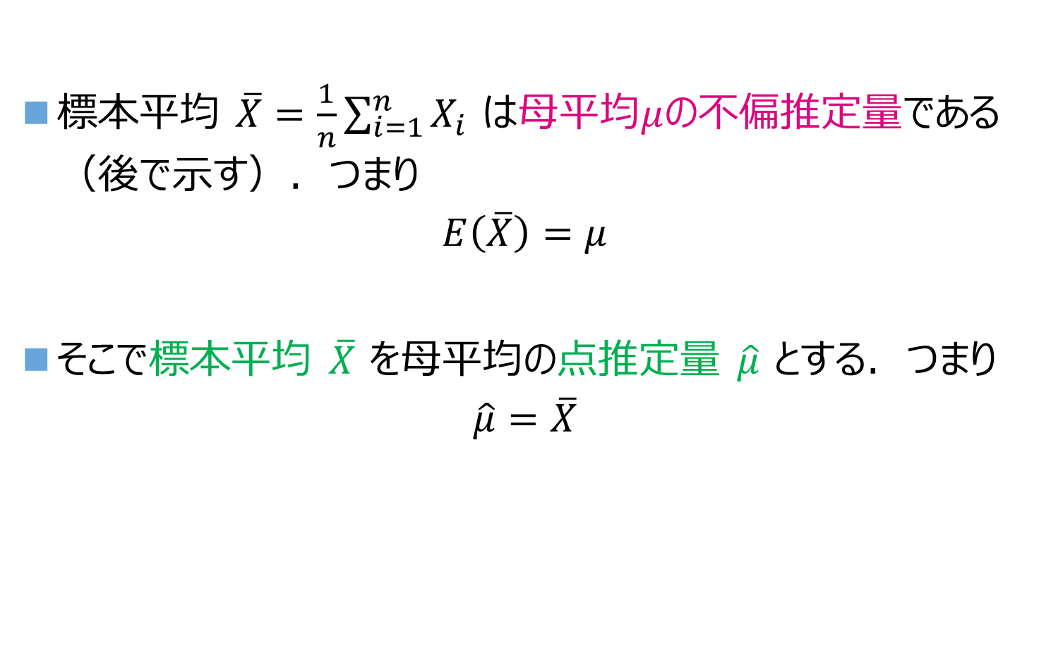
母平均の点推定量
標本平均 $\overline{X}=\frac{1}{n}\sum_{i=1}^{n}{X_{i}}$ は母平均$μ$の不偏推定量である（後で示す）．つまり
$$E\left(\overline{X}\right)=μ$$
そこで標本平均 $\overline{X}$ を母平均の点推定量 $\hat{μ}$ とする．つまり
$$\hat{μ}=\overline{X}$$

Slide 12
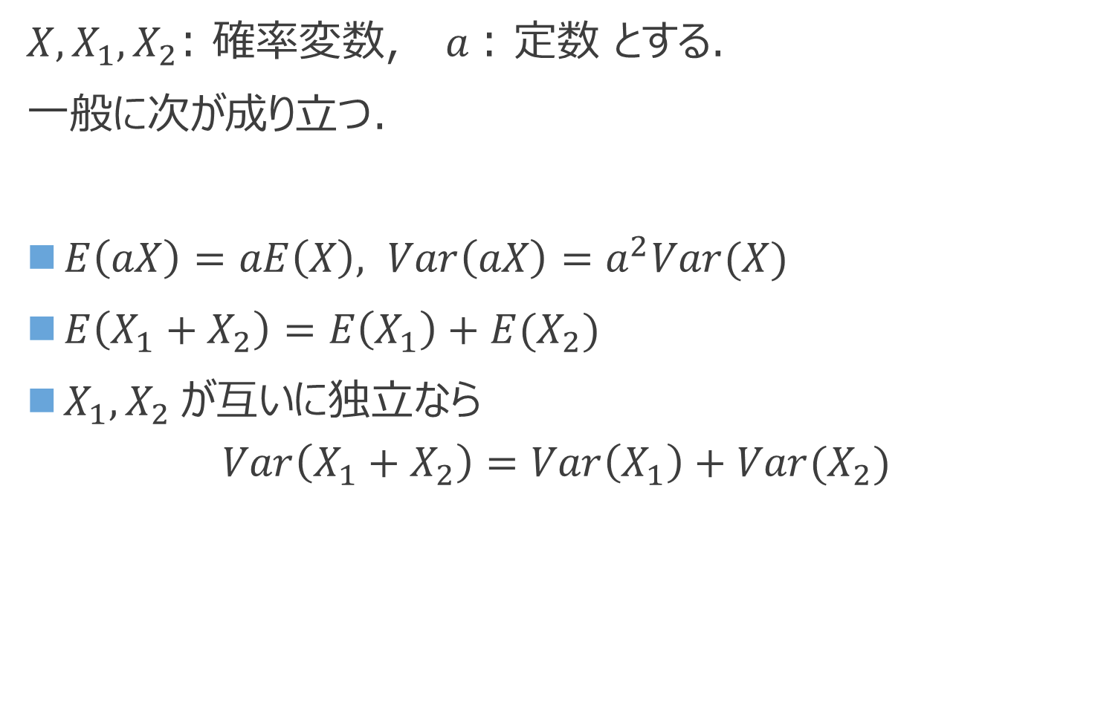
(Advanced) 便利な公式
$X, X_{1}, X_{2}$: 確率変数, $a$: 定数 とする．
一般に次が成り立つ．
$E\left(aX\right)=aE\left(X\right), Var\left(aX\right)=a^{2}Var(X)$
$E\left(X_{1}+X_{2}\right)=E\left(X_{1}\right)+E(X_{2})$
$X_{1},X_{2}$が互いに独立なら
$$Var\left(X_{1}+X_{2}\right)=Var\left(X_{1}\right)+Var(X_{2})$$
Notes:
不要です．時間が余ったとき用に．

Slide 13
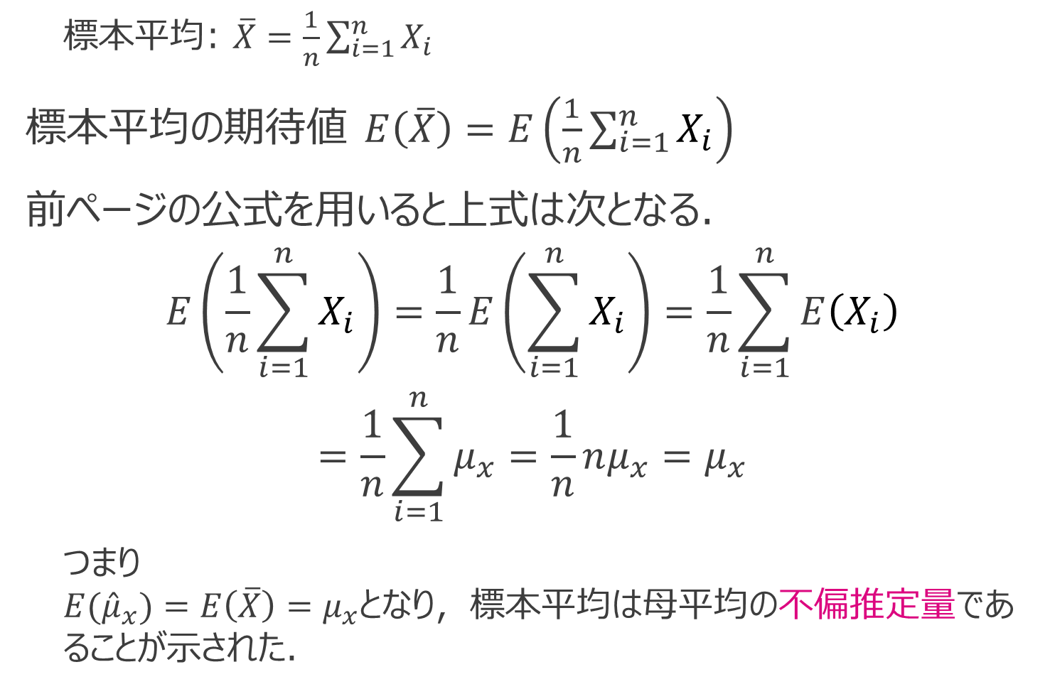
(Advanced) 標本平均は母平均の不偏推定量であることの理由
  標本平均: $\overline{X}=\frac{1}{n}\sum_{i=1}^{n}{X_{i}}$
標本平均の期待値 $E\left(\overline{X}\right)=E\left(\frac{1}{n}\sum_{i=1}^{n}{X_{i}}\right)$
前ページの公式を用いると上式は次となる．
$$E\left(\frac{1}{n}\sum_{i=1}^{n}{X_{i}}\right)=\frac{1}{n}E\left(\sum_{i=1}^{n}{X_{i}}\right)=\frac{1}{n}\sum_{i=1}^{n}{E\left(X_{i}\right)}$$
$$=\frac{1}{n}\sum_{i=1}^{n}{μ_{x}}=\frac{1}{n}nμ_{x}=μ_{x}$$
  つまり
  $E({\hat{μ}}_{x})=E\left(\overline{X}\right)=μ_{x}$となり，標本平均は母平均の不偏推定量であることが示された．
Notes:
不要です．時間が余ったとき用に．

Slide 14
５：母分散の点推定量

Slide 15
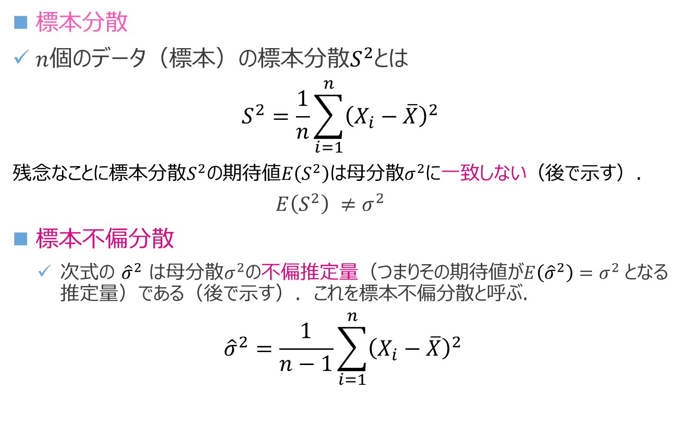
母分散の点推定量
標本分散
$n$個のデータ（標本）の標本分散$S^{2}$とは
$$S^{2}=\frac{1}{n}\sum_{i=1}^{n}{{\left(X_{i}−\overline{X}\right)}^{2}}$$
残念なことに標本分散$S^{2}$の期待値$E\left(S^{2}\right)$は母分散$σ^{2}$に一致しない（後で示す）．
  $$E\left(S^{2}\right) ≠σ^{2}$$
標本不偏分散
  次式の ${\hat{σ}}^{2}$ は母分散$σ^{2}$の不偏推定量（つまりその期待値が${E\left({\hat{σ}}^{2}\right)=σ}^{2} と$なる推定量）である（後で示す）．これを標本不偏分散と呼ぶ．
$${\hat{σ}}^{2}=\frac{1}{n−1}\sum_{i=1}^{n}{{\left(X_{i}−\overline{X}\right)}^{2}}$$

Slide 16
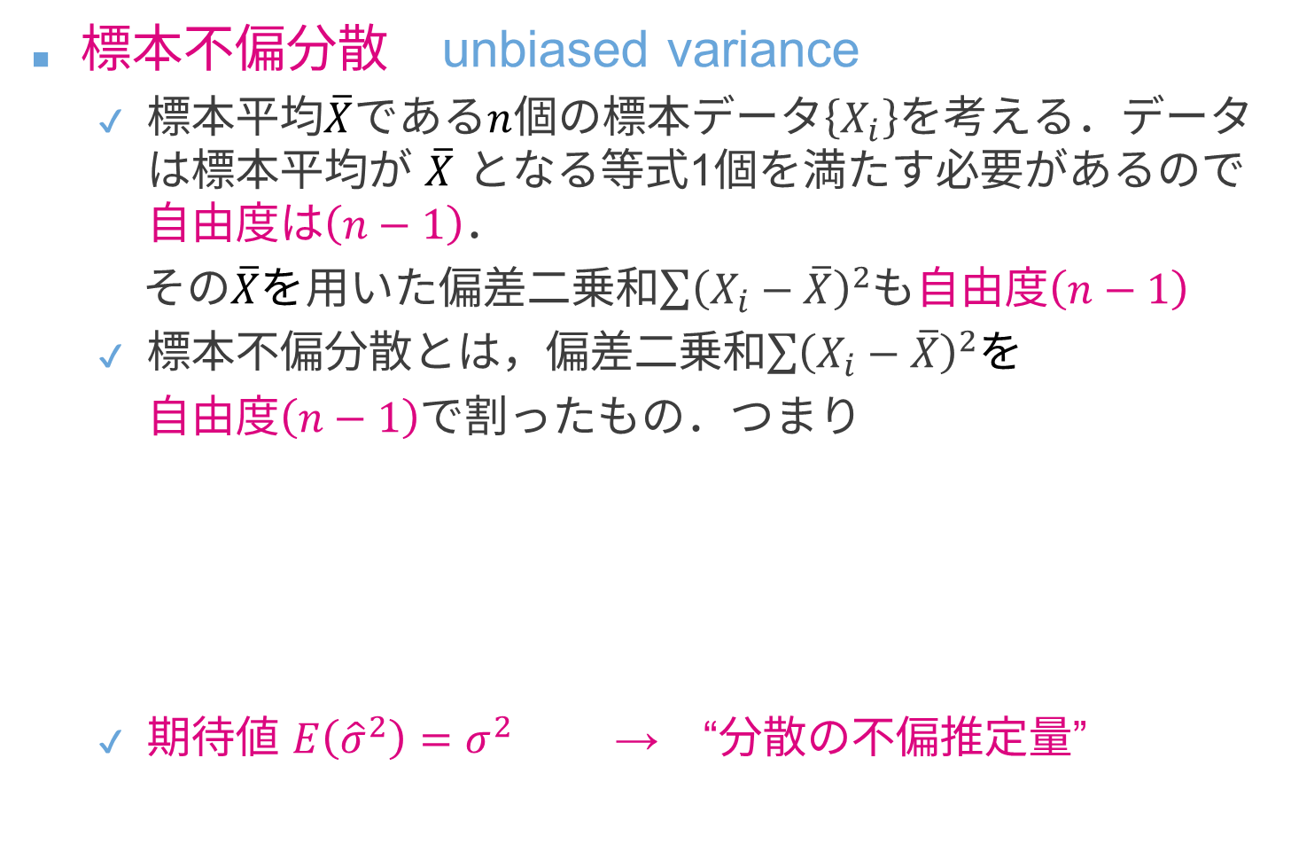
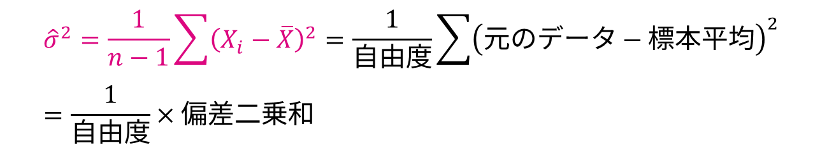
標本不偏分散
復習
標本不偏分散 unbiased variance
  標本平均$\overline{X}$である$n$個の標本データ$\left\{X_{i}\right\}$を考える．データは標本平均が $\overline{X}$ となる等式1個を満たす必要があるので自由度は$\left(n−1\right)$．
  その$\overline{X}を$用いた偏差二乗和$\sum{{\left(X_{i}−\overline{X}\right)}^{2}}$も自由度$\left(n−1\right)$
  標本不偏分散とは，偏差二乗和$\sum{{\left(X_{i}−\overline{X}\right)}^{2}}$を
  自由度$\left(n−1\right)$で割ったもの．つまり
  期待値 ${E\left({\hat{σ}}^{2}\right)=σ}^{2}$ → “分散の不偏推定量”
  $${\hat{σ}}^{2}=\frac{1}{n−1}\sum{{\left(X_{i}−\overline{X}\right)}^{2}}=\frac{1}{自由度}\sum{{\left(元のデータ−標本平均\right)}^{2}}=\frac{1}{自由度}×偏差二乗和$$

Slide 17
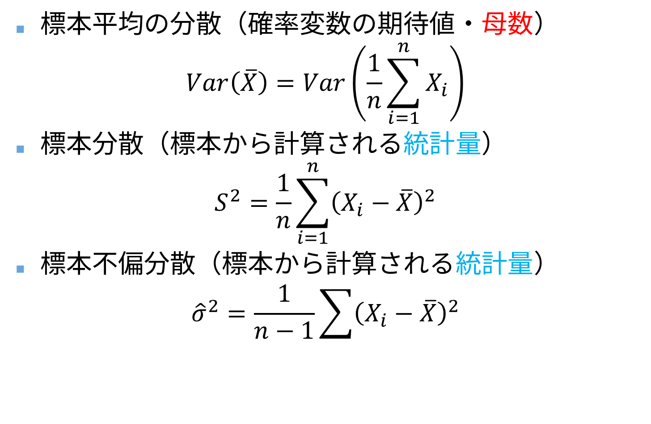
(Advanced) 幾つかの「分散」
標本平均の分散（確率変数の期待値・母数）
$$Var\left(\overline{X}\right)=Var\left(\frac{1}{n}\sum_{i=1}^{n}{X_{i}}\right)$$
標本分散（標本から計算される統計量）
$$S^{2}=\frac{1}{n}\sum_{i=1}^{n}{{\left(X_{i}−\overline{X}\right)}^{2}}$$
標本不偏分散（標本から計算される統計量）
$${\hat{σ}}^{2}=\frac{1}{n−1}\sum{{\left(X_{i}−\overline{X}\right)}^{2}}$$
Notes:
不要です．時間が余ったとき用に．

Slide 18

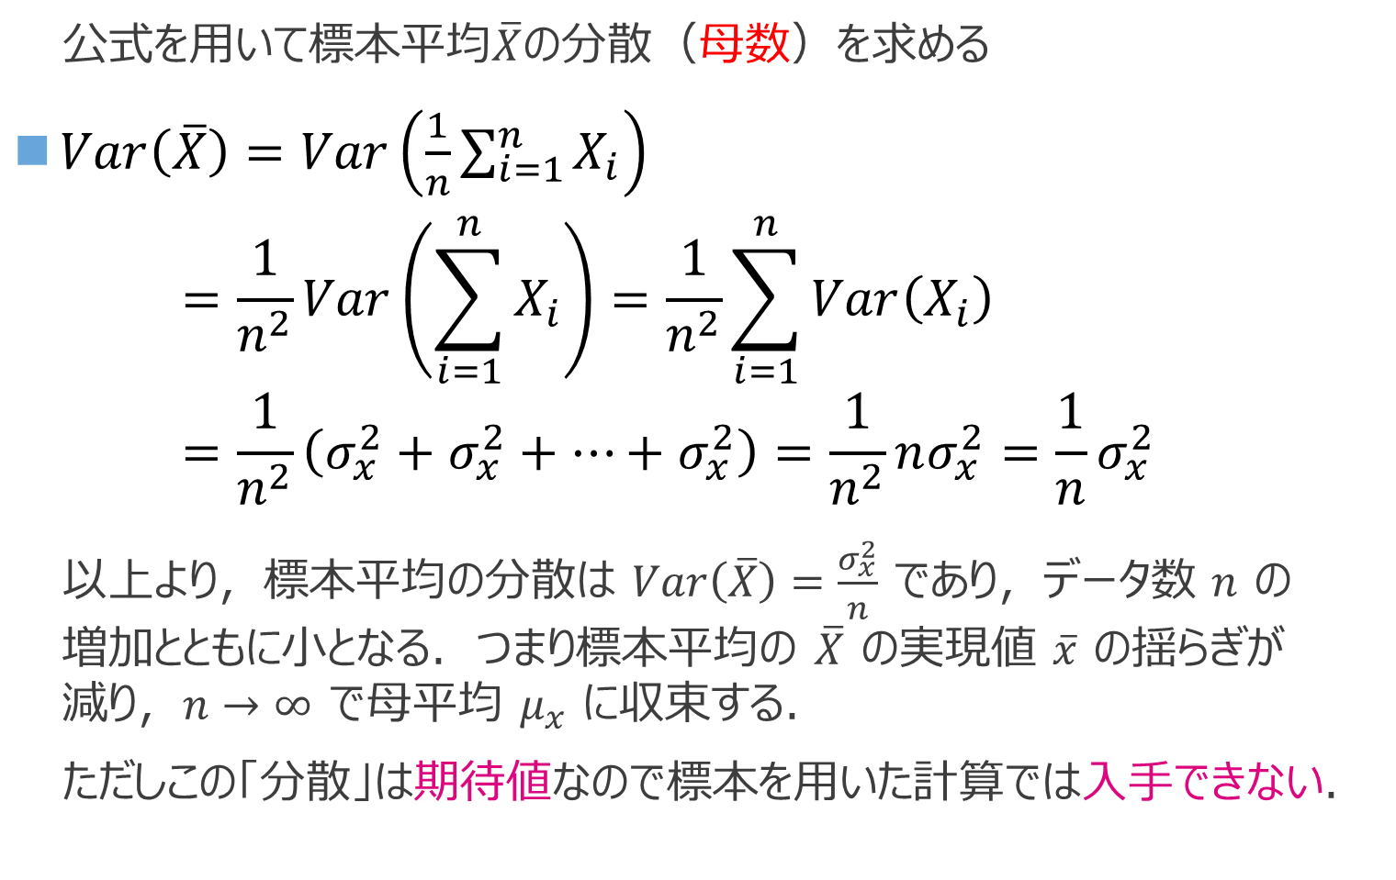
(Advanced) 標本平均$\overline{X}$の分散
  公式を用いて標本平均$\overline{X}$の分散（母数）を求める
$Var\left(\overline{X}\right)=Var\left(\frac{1}{n}\sum_{i=1}^{n}{X_{i}}\right)$
$$=\frac{1}{n^{2}}Var\left(\sum_{i=1}^{n}{X_{i}}\right)=\frac{1}{n^{2}}\sum_{i=1}^{n}{Var\left(X_{i}\right)} \\ =\frac{1}{n^{2}}\left(σ_{x}^{2}+σ_{x}^{2}+…+σ_{x}^{2}\right)=\frac{1}{n^{2}}nσ_{x}^{2}=\frac{1}{n}σ_{x}^{2}$$
  以上より，標本平均の分散は $Var\left(\overline{X}\right)=\frac{σ_{x}^{2}}{n}$ であり，データ数 $n$ の増加とともに小となる．つまり標本平均の $\overline{X}$ の実現値 $\overline{x}$ の揺らぎが減り，$n→∞$ で母平均 $μ_{x}$ に収束する．
  ただしこの「分散」は期待値なので標本を用いた計算では入手できない．
Notes:
不要です．時間が余ったとき用に．

Slide 19
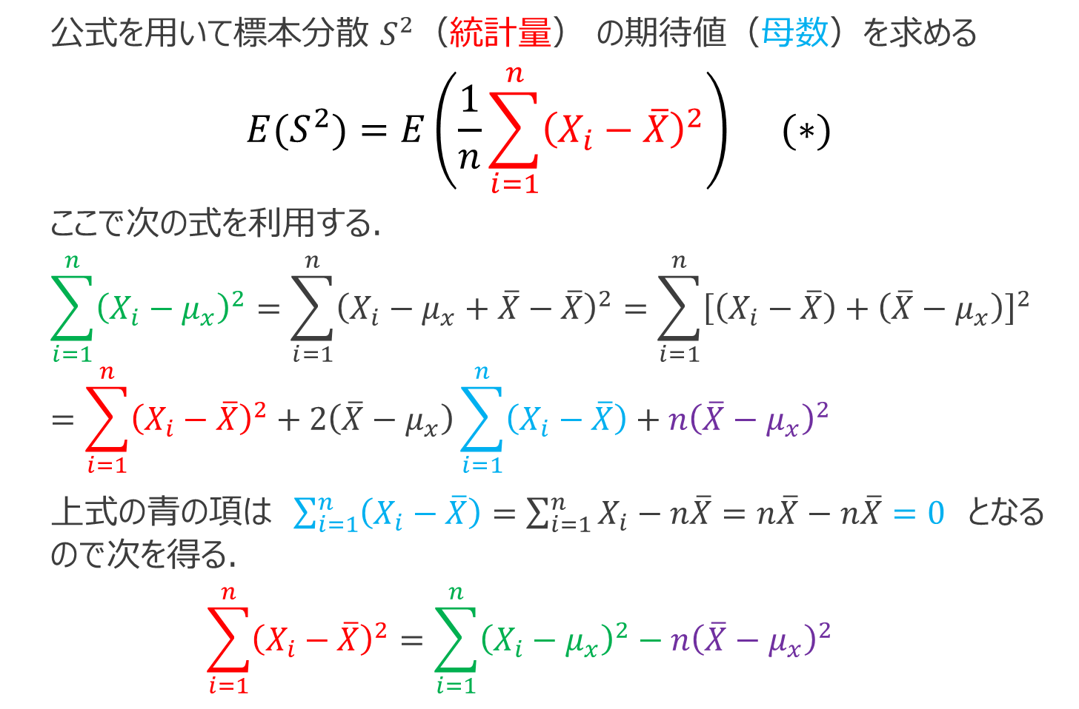
(Advanced) 標本分散の期待値
  公式を用いて標本分散 $S^{2}$（統計量） の期待値（母数）を求める
$$E{(S}^{2})=E\left(\frac{1}{n}\sum_{i=1}^{n}{{\left(X_{i}−\overline{X}\right)}^{2}}\right) (∗)$$
  ここで次の式を利用する．
  $$\sum_{i=1}^{n}{{\left(X_{i}−μ_{x}\right)}^{2}}=\sum_{i=1}^{n}{{\left(X_{i}−μ_{x}+\overline{X}−\overline{X}\right)}^{2}}=\sum_{i=1}^{n}{{\left[\left(X_{i}−\overline{X}\right)+\left(\overline{X}−μ_{x}\right)\right]}^{2}} \\ =\sum_{i=1}^{n}{{\left(X_{i}−\overline{X}\right)}^{2}}+2\left(\overline{X}−μ_{x}\right)\sum_{i=1}^{n}{\left(X_{i}−\overline{X}\right)}+n{\left(\overline{X}−μ_{x}\right)}^{2}$$
  上式の青の項は $\sum_{i=1}^{n}{\left(X_{i}−\overline{X}\right)}=\sum_{i=1}^{n}{X_{i}−n\overline{X}}=n\overline{X}−n\overline{X}=0$ となるので次を得る．
  $$\sum_{i=1}^{n}{{\left(X_{i}−\overline{X}\right)}^{2}}=\sum_{i=1}^{n}{{\left(X_{i}−μ_{x}\right)}^{2}}−n{\left(\overline{X}−μ_{x}\right)}^{2}$$
Notes:
不要です．時間が余ったとき用に．

Slide 20
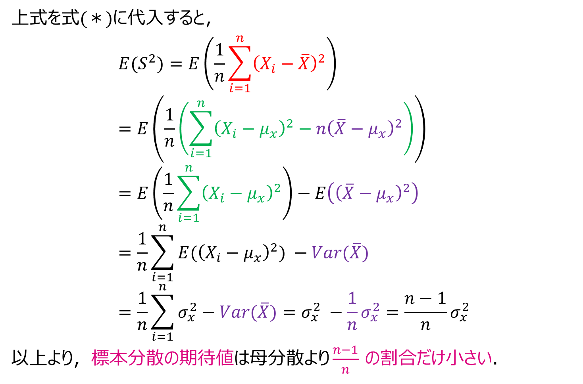
(Advanced) 標本分散の期待値
上式を式(＊)に代入すると，
$$E{(S}^{2})=E\left(\frac{1}{n}\sum_{i=1}^{n}{{\left(X_{i}−\overline{X}\right)}^{2}}\right) \\ =E\left(\frac{1}{n}\left(\sum_{i=1}^{n}{{\left(X_{i}−μ_{x}\right)}^{2}}−n{\left(\overline{X}−μ_{x}\right)}^{2}\right)\right) \\ =E\left(\frac{1}{n}\sum_{i=1}^{n}{{\left(X_{i}−μ_{x}\right)}^{2}}\right)−E\left({\left(\overline{X}−μ_{x}\right)}^{2}\right) \\ =\frac{1}{n}\sum_{i=1}^{n}{E({\left(X_{i}−μ_{x}\right)}^{2}) }−Var(\overline{X}) \\ =\frac{1}{n}\sum_{i=1}^{n}{σ_{x}^{2}}−Var(\overline{X})=σ_{x}^{2} −\frac{1}{n}σ_{x}^{2}=\frac{n−1}{n}σ_{x}^{2}$$
以上より，標本分散の期待値は母分散より $\frac{n−1}{n}$ の割合だけ小さい．
Notes:
不要です．時間が余ったとき用に．

Slide 21
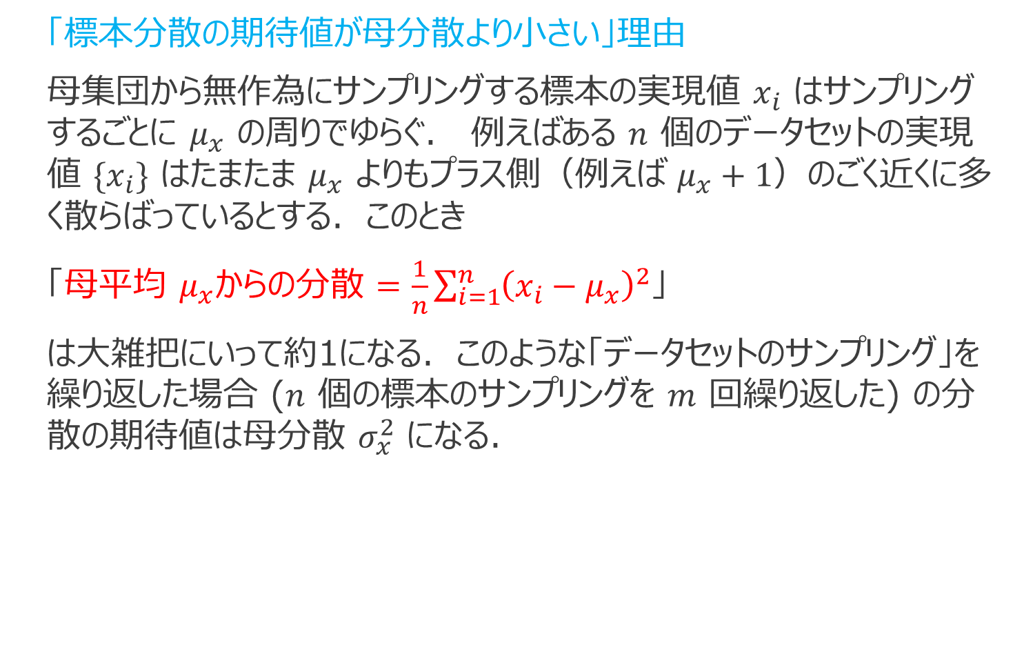
(Advanced) 標本分散の期待値
  「標本分散の期待値が母分散より小さい」理由
  母集団から無作為にサンプリングする標本の実現値 $x_{i}$ はサンプリングするごとに $μ_{x}$ の周りでゆらぐ． 例えばある $n$ 個のデータセットの実現値 $\{x_{i}\}$ はたまたま $μ_{x}$ よりもプラス側（例えば $μ_{x}+1$）のごく近くに多く散らばっているとする．このとき
  「母平均 $μ_{x}$からの分散 $=\frac{1}{n}\sum_{i=1}^{n}{{\left(x_{i}−μ_{x}\right)}^{2}}$」
  は大雑把にいって約1になる．このような「データセットのサンプリング」を繰り返した場合 ($n$ 個の標本のサンプリングを $m$ 回繰り返した) の分散の期待値は母分散 $σ_{x}^{2}$ になる．
Notes:
不要です．時間が余ったとき用に．

Slide 22
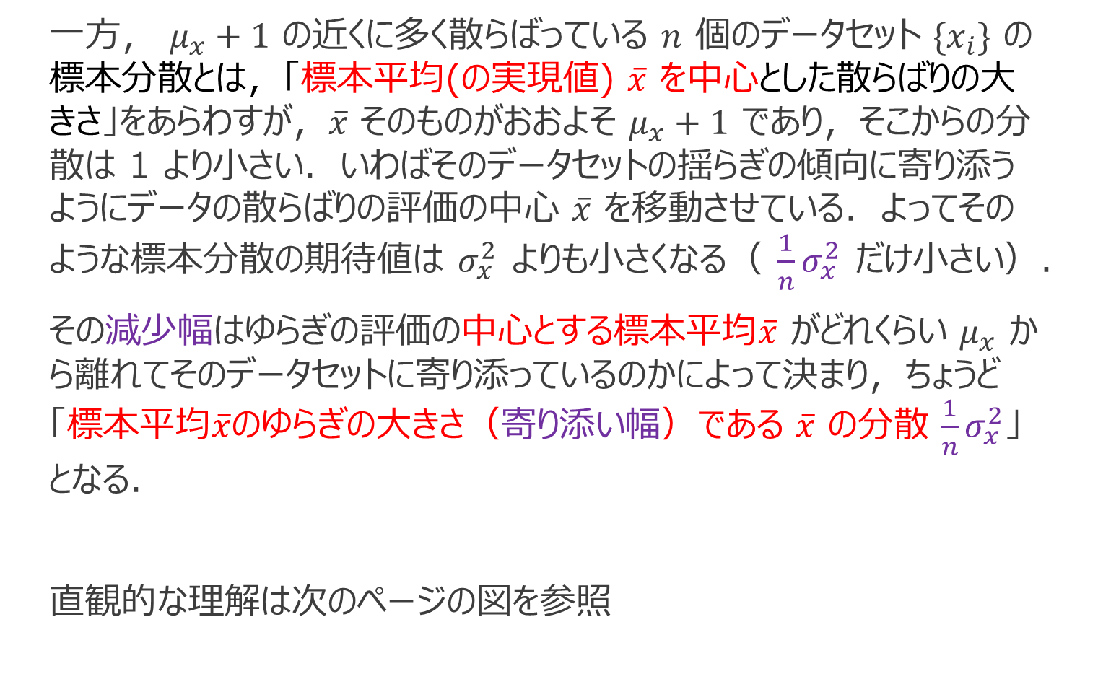
(Advanced) 標本分散の期待値
  一方， $μ_{x}+1$ の近くに多く散らばっている $n$ 個のデータセット $\{x_{i}\}$ の標本分散とは，「標本平均(の実現値) $\overline{x}$ を中心とした散らばりの大きさ」をあらわすが，$\overline{x}$ そのものがおおよそ $μ_{x}+1$ であり，そこからの分散は 1 より小さい．いわばそのデータセットの揺らぎの傾向に寄り添うようにデータの散らばりの評価の中心 $\overline{x}$ を移動させている．よってそのような標本分散の期待値は $σ_{x}^{2}$ よりも小さくなる（ $\frac{1}{n}σ_{x}^{2}$ だけ小さい）．
  その減少幅はゆらぎの評価の中心とする標本平均$\overline{x}$ がどれくらい $μ_{x}$ から離れてそのデータセットに寄り添っているのかによって決まり，ちょうど「標本平均$\overline{x}$のゆらぎの大きさ（寄り添い幅）である $\overline{x}$ の分散 $\frac{1}{n}σ_{x}^{2}」$となる．
  直観的な理解は次のページの図を参照
Notes:
不要です．時間が余ったとき用に．

Slide 23
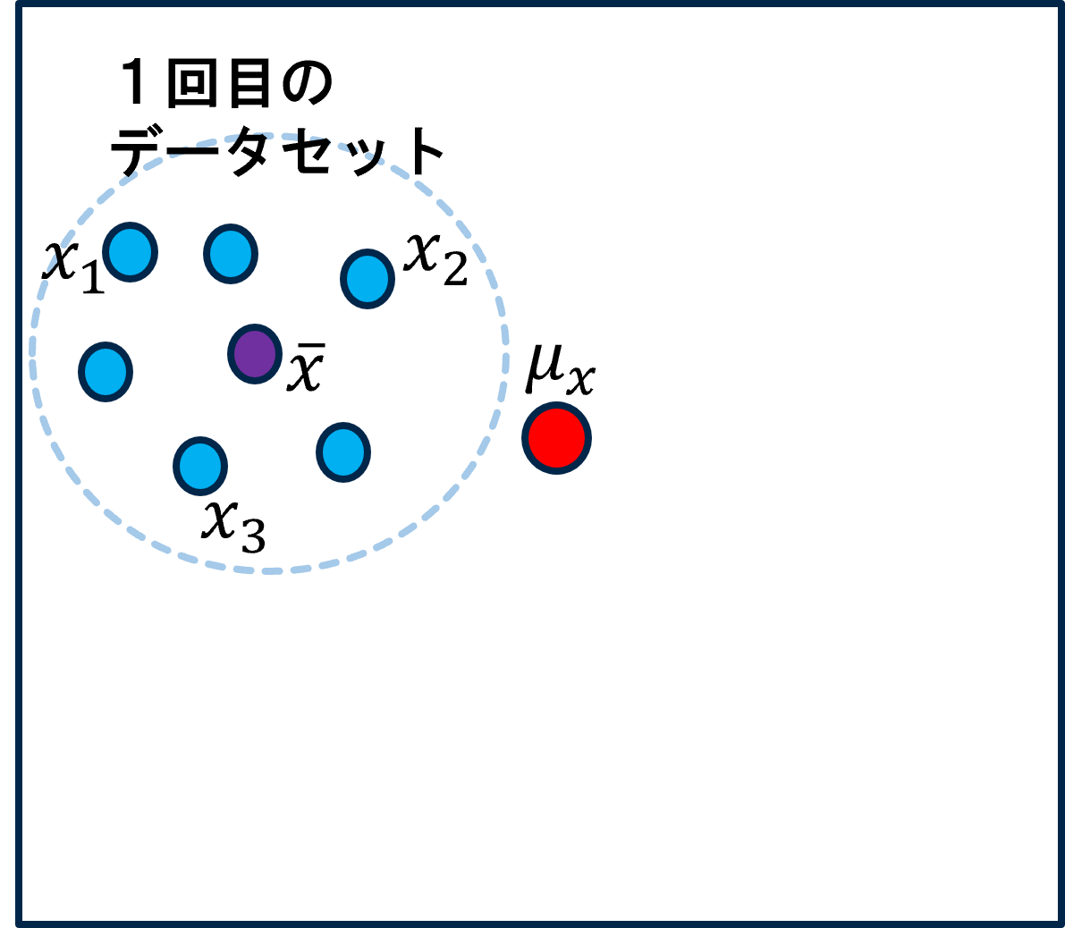
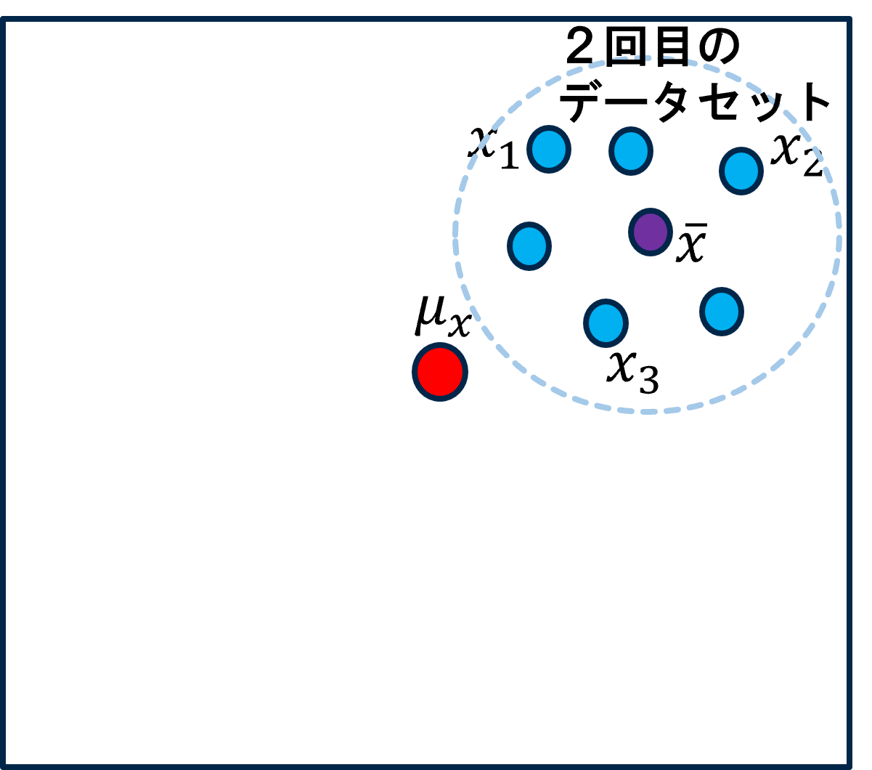
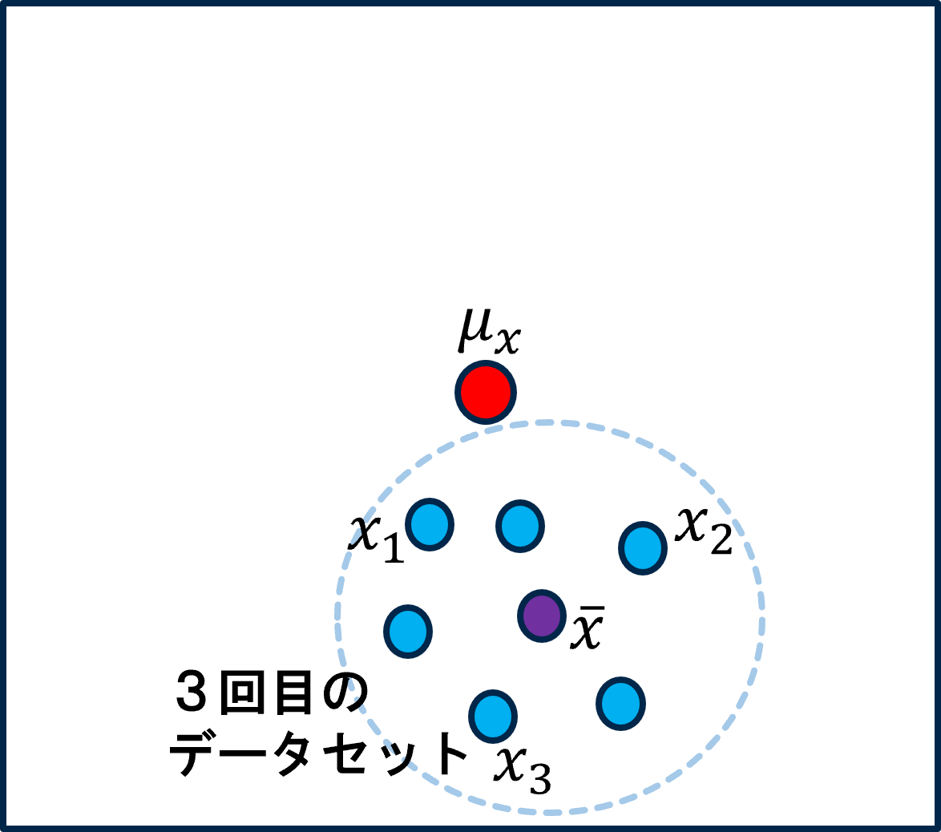
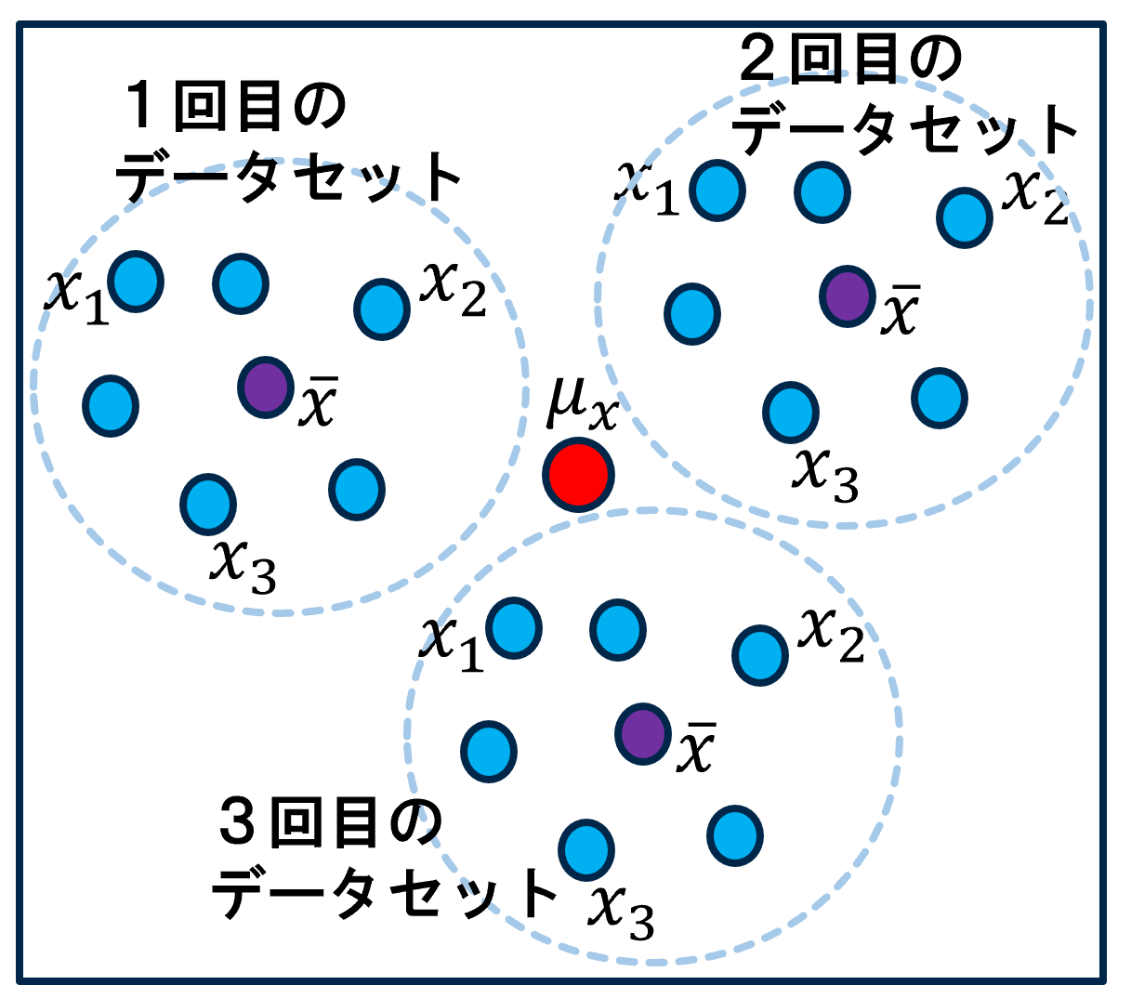
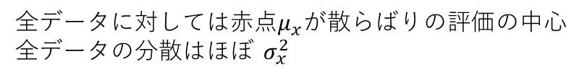
(Advanced) 標本分散の期待値
各データセットにおいては紫の点（標本平均）が散らばりの評価の中心
各データセットごとの標本分散は全データの分散 $σ_{x}^{2}$ より小
全データに対しては赤点$μ_{x}$が散らばりの評価の中心
全データの分散はほぼ $σ_{x}^{2}$
Notes:
不要です．時間が余ったとき用に．

Slide 24
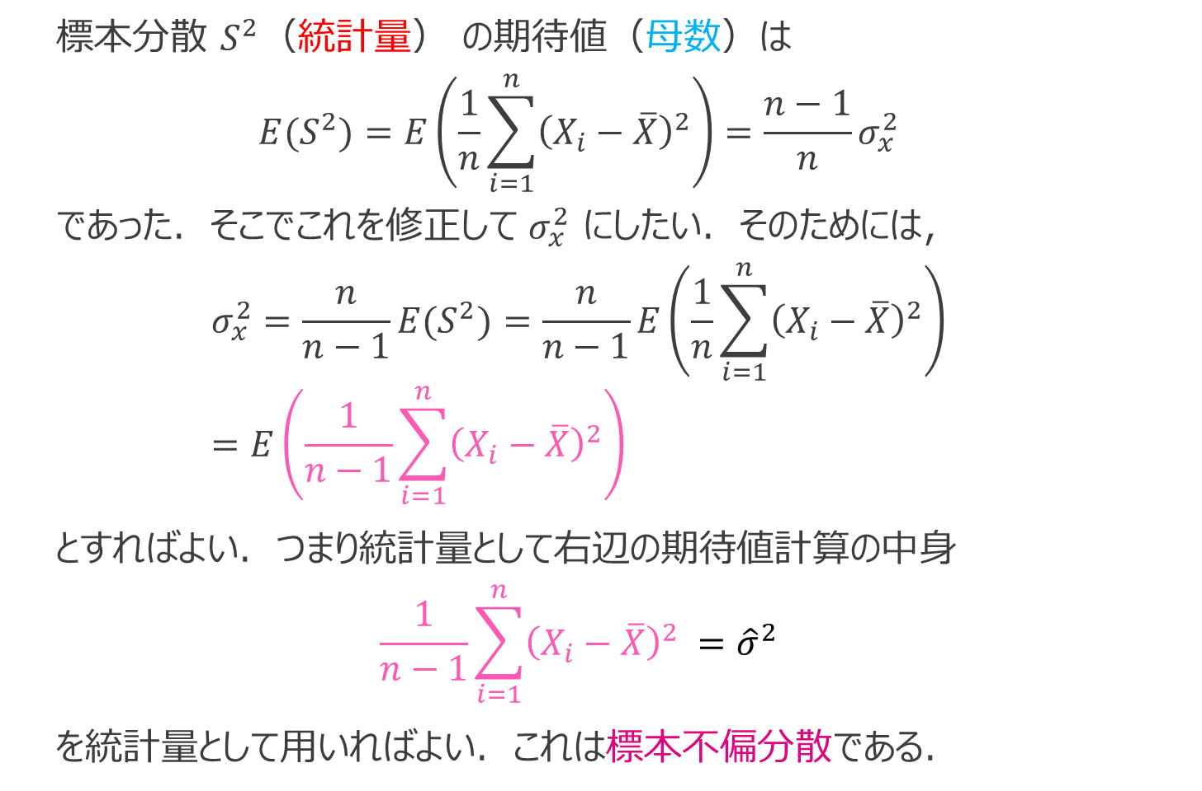
(Advanced)標本不偏分散の期待値
  標本分散 $S^{2}$（統計量） の期待値（母数）は
  $$E{(S}^{2})=E\left(\frac{1}{n}\sum_{i=1}^{n}{{\left(X_{i}−\overline{X}\right)}^{2}}\right)=\frac{n−1}{n}σ_{x}^{2}$$
  であった．そこでこれを修正して $σ_{x}^{2}$ にしたい．そのためには，
  $$σ_{x}^{2}=\frac{n}{n−1}E{(S}^{2})=\frac{n}{n−1}E\left(\frac{1}{n}\sum_{i=1}^{n}{{\left(X_{i}−\overline{X}\right)}^{2}}\right)=E\left(\frac{1}{n−1}\sum_{i=1}^{n}{{\left(X_{i}−\overline{X}\right)}^{2}}\right)$$
  とすればよい．つまり統計量として右辺の期待値計算の中身
  $$\frac{1}{n−1}\sum_{i=1}^{n}{{\left(X_{i}−\overline{X}\right)}^{2} }={\hat{σ}}^{2}$$
  を統計量として用いればよい．これは標本不偏分散である．
Notes:
不要です．時間が余ったとき用に．

Slide 25
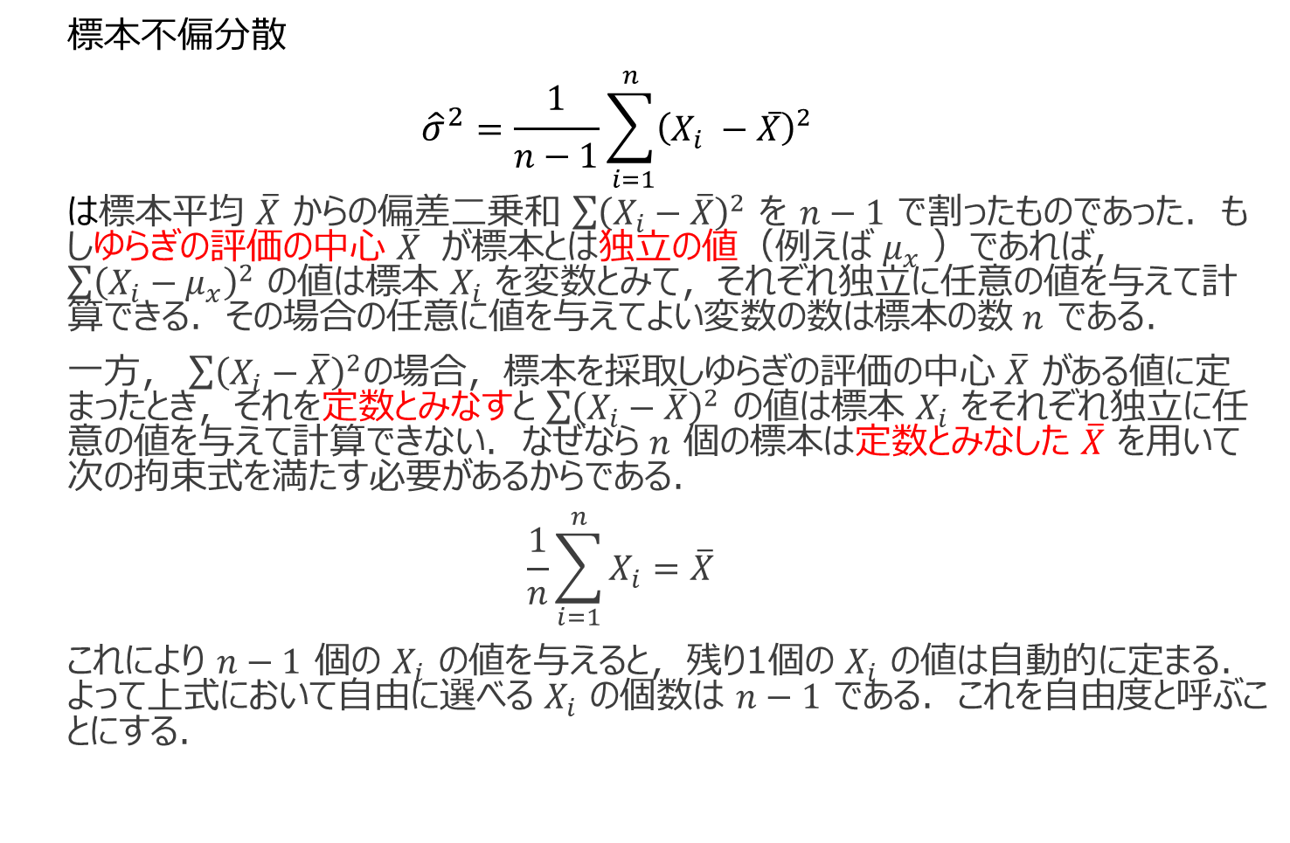
「自由度」の由来
標本不偏分散
  $${\hat{σ}}^{2}=\frac{1}{n−1}\sum_{ i=1}^{n}{{\left(X_{i} −\overline{X}\right)}^{2} }$$
  は標本平均 $\overline{X}$ からの偏差二乗和 $\sum{{\left(X_{i}−\overline{X}\right)}^{2}}$ を $n−1$ で割ったものであった．もしゆらぎの評価の中心 $\overline{X}$ が標本とは独立の値（例えば $μ_{x}$ ）であれば，$\sum{{\left(X_{i}−μ_{x}\right)}^{2}}$ の値は標本 $X_{i}$ を変数とみて，それぞれ独立に任意の値を与えて計算できる．その場合の任意に値を与えてよい変数の数は標本の数 $n$ である．
  一方， $\sum{{\left(X_{i}−\overline{X}\right)}^{2}}$の場合，標本を採取しゆらぎの評価の中心 $\overline{X}$ がある値に定まったとき，それを定数とみなすと $\sum{{\left(X_{i}−\overline{X}\right)}^{2}}$ の値は標本 $X_{i}$ をそれぞれ独立に任意の値を与えて計算できない．なぜなら $n$ 個の標本は定数とみなした $\overline{X}$ を用いて次の拘束式を満たす必要があるからである．
  $$\frac{1}{n}\sum_{i=1}^{n}{X_{i}}=\overline{X}$$
  これにより $n−1$ 個の $X_{i}$ の値を与えると，残り1個の $X_{i}$ の値は自動的に定まる．よって上式において自由に選べる $X_{i}$ の個数は $n−1$ である．これを自由度と呼ぶことにする．

Slide 26
Summary
第2章 第3節 母平均の区間推定・母分散の区間推定
  母数と推定量の違いを理解する
    母数：母集団の特徴を表す統計量・固定値
    推定量：母数を推定するための統計量・確率変数
  不偏推定量の特徴について理解する
    偏りのない推定量
  母平均の点推定
  母分散の点推定

Slide 27
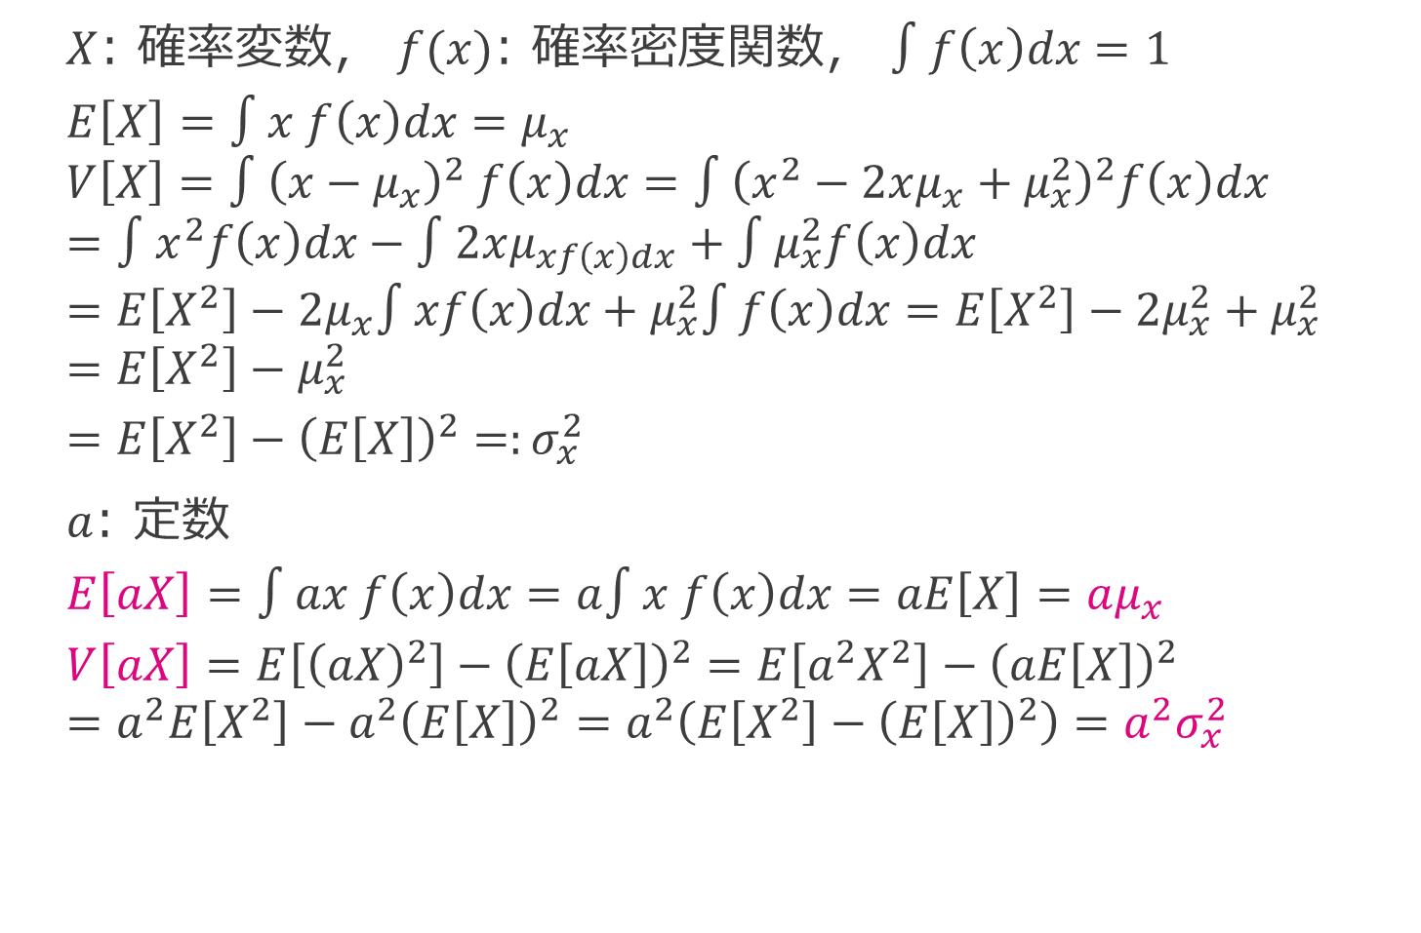
(付録)公式集
  $X$: 確率変数， $f(x)$: 確率密度関数， $∫f\left(x\right)dx=1$
  $$E\left[X\right]=∫x f\left(x\right)dx=μ_{x}$$
  $$V\left[X\right]=∫{\left(x−μ_{x}\right)}^{2} f\left(x\right)dx=∫{\left(x^{2}−2xμ_{x}+μ_{x}^{2}\right)}^{2}f\left(x\right)dx \\ =∫x^{2}f\left(x\right)dx−∫2xμ_{xf\left(x\right)dx}+∫μ_{x}^{2}f\left(x\right)dx \\ =E\left[X^{2}\right]−2μ_{x}∫xf\left(x\right)dx+μ_{x}^{2}∫f\left(x\right)dx=E\left[X^{2}\right]−2μ_{x}^{2}+μ_{x}^{2}=E\left[X^{2}\right]−μ_{x}^{2}$$
  $=E\left[X^{2}\right]−{\left(E\left[X\right]\right)}^{2}=:σ_{x}^{2}$
  $a$: 定数
  $$E\left[aX\right]=∫ax f\left(x\right)dx=a∫x f\left(x\right)dx=aE\left[X\right]=aμ_{x}$$
  $$V\left[aX\right]=E\left[{\left(aX\right)}^{2}\right]−{\left(E\left[aX\right]\right)}^{2}=E\left[{a^{2}X}^{2}\right]−{\left(aE\left[X\right]\right)}^{2}=a^{2}E\left[X^{2}\right]−a^{2}{\left(E\left[X\right]\right)}^{2}=a^{2}\left(E\left[X^{2}\right]−{\left(E\left[X\right]\right)}^{2}\right)=a^{2}σ_{x}^{2}$$
Notes:
不要です．時間が余ったとき用に．

Slide 28
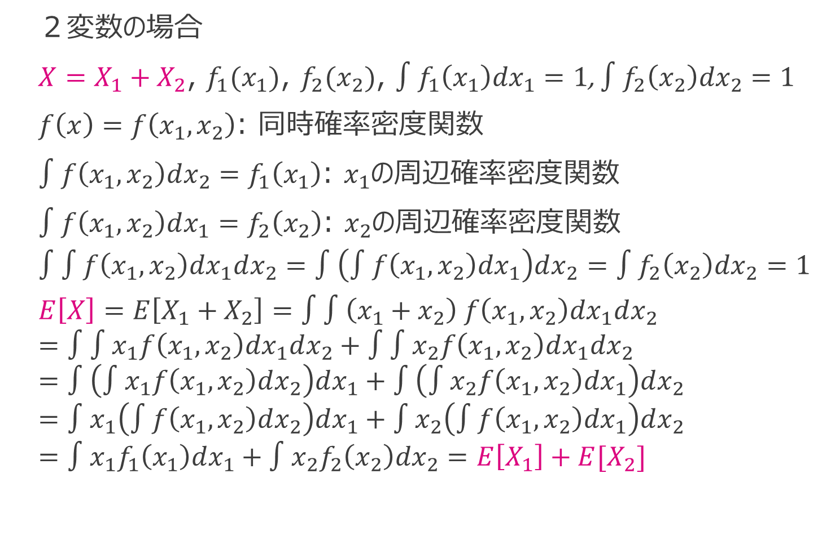
(付録)公式集
  ２変数の場合
  $X=X_{1}+X_{2}$, $f_{1}(x_{1})$, $f_{2}(x_{2})$, $∫f_{1}\left(x_{1}\right)dx_{1}=1$, $∫f_{2}\left(x_{2}\right)dx_{2}=1$
  $f\left(x\right)=f\left(x_{1},x_{2}\right)$: 同時確率密度関数
  $∫f\left(x_{1}, x_{2}\right)dx_{2}=f_{1}\left(x_{1}\right)$: $x_{1}$の周辺確率密度関数
  $∫f\left(x_{1}, x_{2}\right)dx_{1}=f_{2}\left(x_{2}\right)$: $x_{2}$の周辺確率密度関数
  $$∫∫f\left(x_{1}, x_{2}\right)dx_{1}dx_{2}=∫\left(∫f\left(x_{1},x_{2}\right)dx_{1}\right)dx_{2}=∫f_{2}\left(x_{2}\right)dx_{2}=1$$
  $$E\left[X\right]=E\left[X_{1}+X_{2}\right]=∫∫\left(x_{1}+x_{2}\right) f\left(x_{1},x_{2}\right)dx_{1}dx_{2}=∫∫x_{1}f\left(x_{1},x_{2}\right)dx_{1}dx_{2}+∫∫x_{2}f\left(x_{1},x_{2}\right)dx_{1}dx_{2}=∫\left(∫x_{1}f\left(x_{1},x_{2}\right)dx_{2}\right)dx_{1}+∫\left(∫x_{2}f\left(x_{1},x_{2}\right)dx_{1}\right)dx_{2}=∫x_{1}\left(∫f\left(x_{1},x_{2}\right)dx_{2}\right)dx_{1}+∫x_{2}\left(∫f\left(x_{1},x_{2}\right)dx_{1}\right)dx_{2}=∫x_{1}f_{1}\left(x_{1}\right)dx_{1}+∫x_{2}f_{2}\left(x_{2}\right)dx_{2}=E\left[X_{1}\right]+E[X_{2}]$$
Notes:
不要です．時間が余ったとき用に．

Slide 29
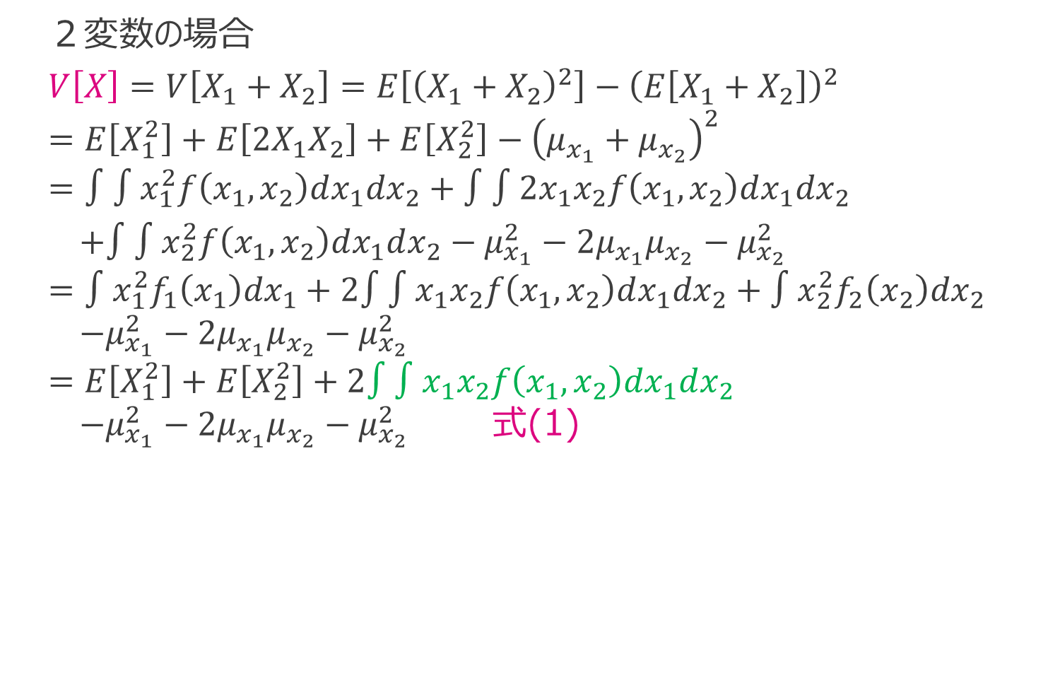
(付録)公式集
  ２変数の場合
  $$V\left[X\right]=V\left[X_{1}+X_{2}\right]=E\left[{\left(X_{1}+X_{2}\right)}^{2}\right]−{\left(E\left[X_{1}+X_{2}\right]\right)}^{2}=E\left[X_{1}^{2}\right]+E\left[2X_{1}X_{2}\right]+E\left[X_{2}^{2}\right]−{\left(μ_{x_{1}}+μ_{x_{2}}\right)}^{2}=∫∫x_{1}^{2}f\left(x_{1},x_{2}\right)dx_{1}dx_{2}+∫∫2x_{1}x_{2}f\left(x_{1},x_{2}\right)dx_{1}dx_{2}$$
  $+∫∫x_{2}^{2}f\left(x_{1},x_{2}\right)dx_{1}dx_{2}−μ_{x_{1}}^{2}−2μ_{x_{1}}μ_{x_{2}}−μ_{x_{2}}^{2}$
  $$=∫x_{1}^{2}f_{1}\left(x_{1}\right)dx_{1}+2∫∫x_{1}x_{2}f\left(x_{1},x_{2}\right)dx_{1}dx_{2}+∫x_{2}^{2}f_{2}\left(x_{2}\right)dx_{2}$$
  $−μ_{x_{1}}^{2}−2μ_{x_{1}}μ_{x_{2}}−μ_{x_{2}}^{2}$
  $$=E\left[X_{1}^{2}\right]+E\left[X_{2}^{2}\right]+2∫∫x_{1}x_{2}f\left(x_{1},x_{2}\right)dx_{1}dx_{2}$$
  $−μ_{x_{1}}^{2}−2μ_{x_{1}}μ_{x_{2}}−μ_{x_{2}}^{2}$ 式(1)
Notes:
不要です．時間が余ったとき用に．

Slide 30
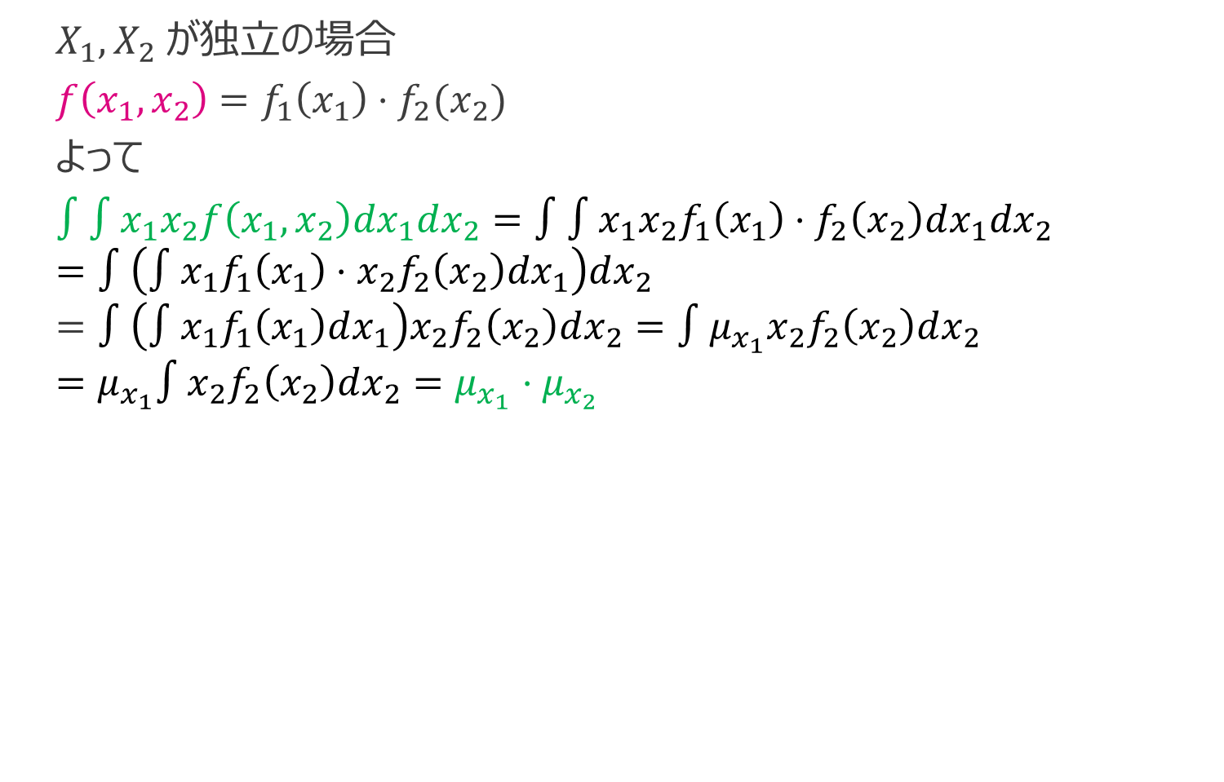
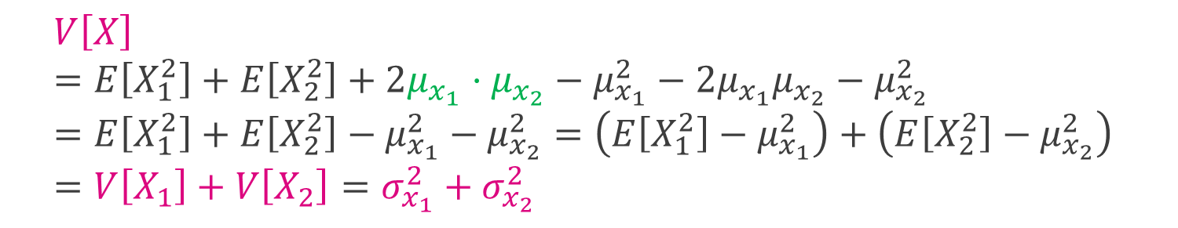
(付録)公式集
  $X_{1}, X_{2}$が独立の場合
  $$f\left(x_{1},x_{2}\right)=f_{1}\left(x_{1}\right)⋅f_{2}(x_{2})$$
  よって
  $$∫∫x_{1}x_{2}f\left(x_{1},x_{2}\right)dx_{1}dx_{2}=∫∫x_{1}x_{2}f_{1}\left(x_{1}\right)⋅f_{2}\left(x_{2}\right)dx_{1}dx_{2}=∫\left(∫x_{1}f_{1}\left(x_{1}\right)⋅{x_{2}f}_{2}\left(x_{2}\right)dx_{1}\right)dx_{2} \\ =∫\left(∫x_{1}f_{1}\left(x_{1}\right)dx_{1}\right){x_{2}f}_{2}\left(x_{2}\right)dx_{2}=∫μ_{x_{1}}{x_{2}f}_{2}\left(x_{2}\right)dx_{2}=μ_{x_{1}}∫{x_{2}f}_{2}\left(x_{2}\right)dx_{2}=μ_{x_{1}}⋅μ_{x_{2}}$$
これを式(1)に代入して
  $$V\left[X\right] \\ =E\left[X_{1}^{2}\right]+E\left[X_{2}^{2}\right]+2μ_{x_{1}}⋅μ_{x_{2}}−μ_{x_{1}}^{2}−2μ_{x_{1}}μ_{x_{2}}−μ_{x_{2}}^{2}=E\left[X_{1}^{2}\right]+E\left[X_{2}^{2}\right]−μ_{x_{1}}^{2}−μ_{x_{2}}^{2}=\left(E\left[X_{1}^{2}\right]−μ_{x_{1}}^{2}\right)+\left(E\left[X_{2}^{2}\right]−μ_{x_{2}}^{2}\right)=V\left[X_{1}\right]+V\left[X_{2}\right]=σ_{x_{1}}^{2}+σ_{x_{2}}^{2}$$
Notes:
不要です．時間が余ったとき用に．

Slide 31
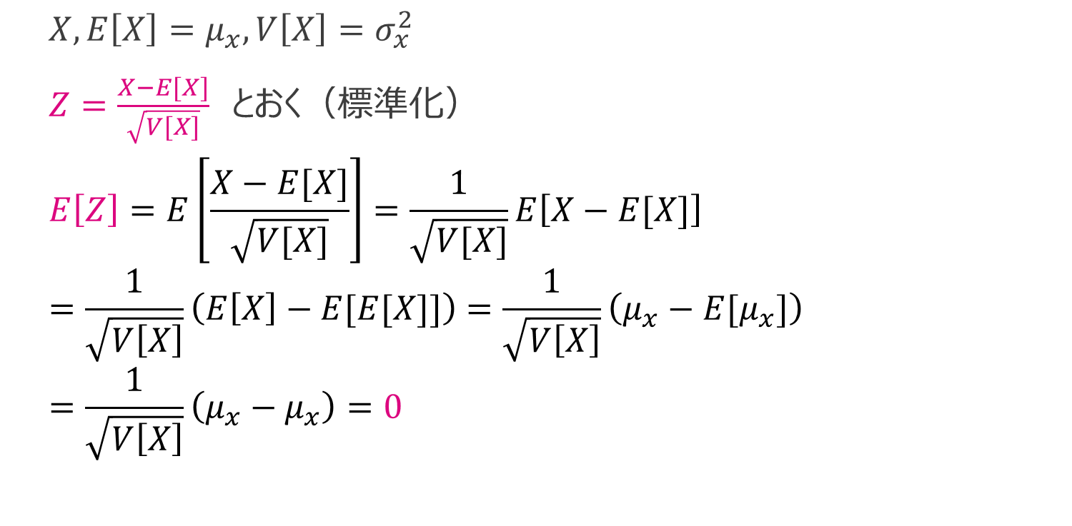
(付録)公式集
  標準化
  $$X, E\left[X\right]=μ_{x}, V\left[X\right]=σ_{x}^{2}$$
  $Z=\frac{X−E[X]}{\sqrt{V[X]}}$ とおく（標準化）
  $$E\left[Z\right]=E\left[\frac{X−E[X]}{\sqrt{V[X]}}\right]=\frac{1}{\sqrt{V[X]}}E\left[X−E[X]\right] \\ =\frac{1}{\sqrt{V\left[X\right]}}\left(E\left[X\right]−E[E[X]]\right)=\frac{1}{\sqrt{V\left[X\right]}}\left(μ_{x}−E[μ_{x}]\right) \\ =\frac{1}{\sqrt{V\left[X\right]}}\left(μ_{x}−μ_{x}\right)=0$$
Notes:
不要です．時間が余ったとき用に．

Slide 32
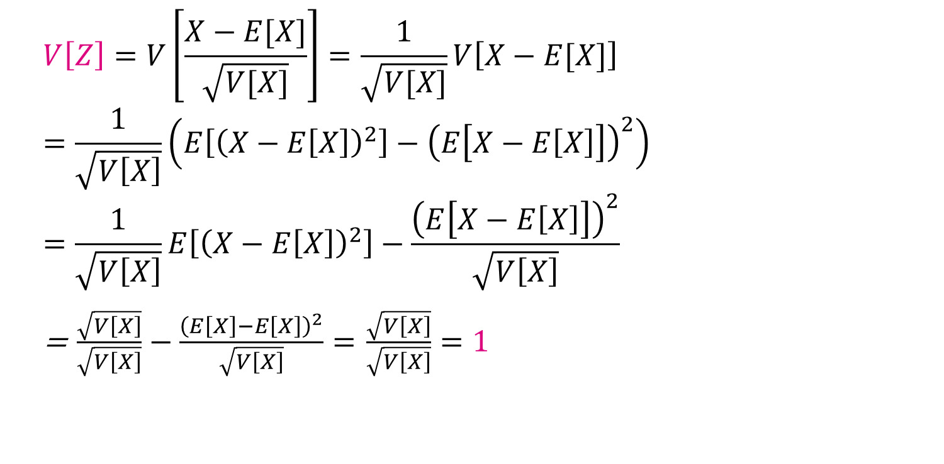
(付録)公式集
  $$V\left[Z\right]=V\left[\frac{X−E[X]}{\sqrt{V[X]}}\right]=\frac{1}{\sqrt{V[X]}}V\left[X−E[X]\right]=\frac{1}{\sqrt{V\left[X\right]}}\left(E\left[{\left(X−E\left[X\right]\right)}^{2}\right]−{\left(E\left[X−E\left[X\right]\right]\right)}^{2}\right)=\frac{1}{\sqrt{V\left[X\right]}}E\left[{\left(X−E\left[X\right]\right)}^{2}\right]−\frac{{\left(E\left[X−E\left[X\right]\right]\right)}^{2}}{\sqrt{V\left[X\right]}}$$
  = $\frac{\sqrt{V\left[X\right]}}{\sqrt{V\left[X\right]}}−\frac{{\left(E\left[X\right]−E\left[X\right]\right)}^{2}}{\sqrt{V\left[X\right]}}=$ $\frac{\sqrt{V\left[X\right]}}{\sqrt{V\left[X\right]}}=1$
Notes:
不要です．時間が余ったとき用に．

Slide 33

(付録)公式集
  標本平均の標準化
  $\overline{X}$: 標本平均， $E\left[\overline{X}\right]=μ_{x}$， $V\left[\overline{X}\right]=\frac{1}{n}σ_{x}^{2}$
  $Z=\frac{\overline{X}−E[\overline{X}]}{\sqrt{V[\overline{X}]}}=\frac{\overline{X}−μ_{x}}{\sqrt{\frac{σ_{x}^{2}}{n}}}$ 標準化
Notes:
不要です．時間が余ったとき用に．

